Slide 1

SQL, PL SQL, PL Plus
Курсовая работа – кредитный портфель
Студент: Гребенников Владислав Викторович
Дата: 17.08.2021

Slide 2






Гребенников Владислав
Викторович
ФИО
Текущая должность:
Инженер-технолог 2 кат.
Ростов-на-Дону
Готов к командировкам
Высшее техническое образование
4
Года работаю в ФГУП «РНИИРС»
4
Года общий стаж
Люблю цифры и финансовую/банковскую сферу, и поэтому хочу работать в ИТ Сбера.
Email: Greb1995Vlad@mail.ru
Mob: 8-961-316-22-20
2

Slide 3
Опыт работы в ФГУП «РНИИРС»
июль ’17 – по наст. время
Подразделение
Отдел полупроводниковой микроэлектроники
Должность
Инженер-технолог 2 категории
Системы/процессы
Работал с технологиями изготовления полупроводниковых монолитных интегральных схем на основе GaAs, InP и SiC для применения в СВЧ и КВЧ электронике
Основной функционал
Формирование защитных полимерных масок с прецизионными размерами (до 30 нм) методами оптической и электронно-лучевой литографии.
Разработка/корректировка литографических процессов для новой топологии устройств
Контроль качества формирования функциональных слоев устройства (размеры, дефектность), определение причин и их устранение.
3

Slide 4



План проекта
Кредитный портфель, который загружает данные в таблицы (согласно структуре хранилища) и строит отчет о состоянии кредитного портфеля клиентов на заданную дату
01
Проектирование таблиц согласно ТЗ, создание индексов, триггеров запрета на update, таблиц и триггеров для аудита операций insert/delete
02
Загрузка данных в таблицы через утилиту SQL-Loader.
03
Написание процедуры и функций для формирования отчета.
04
Написание процедур открытия договора, построения графика, выдачи и погашения кредита с поддержкой бизнес-логики вносимых данных.
05
Сохранение проекта на github.com
4
https://github.com/VladGreb/-SQL-PL-SQL-SCHOOL.git

Slide 5

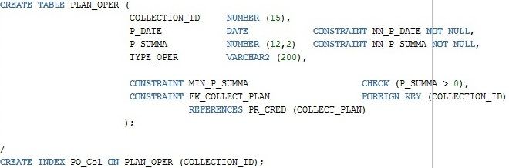
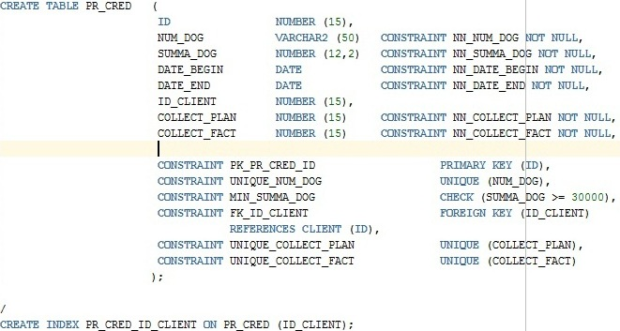
Структура хранилища (таблицы)
5

Slide 6
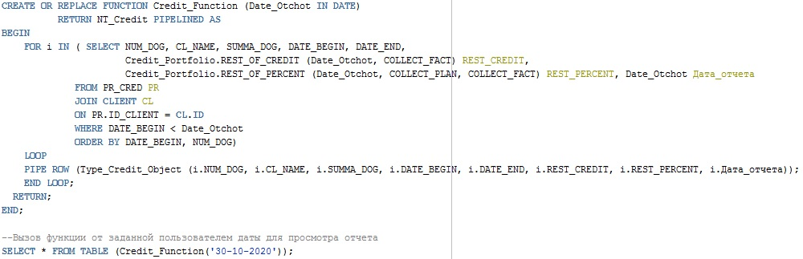
Формирование отчета о состоянии
кредитного портфеля
6

Slide 7
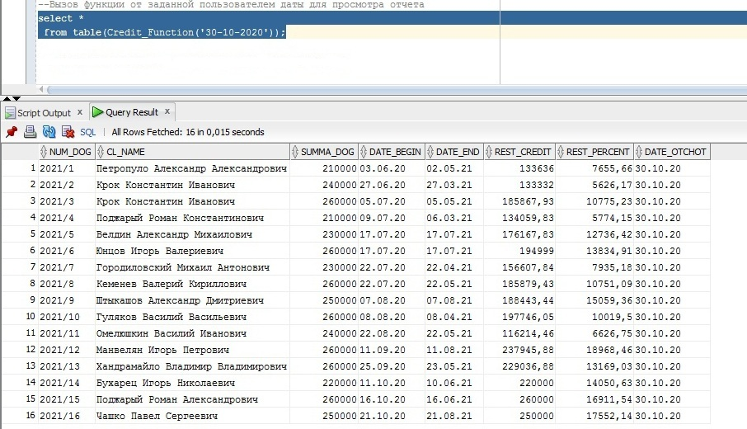
Картинка отчета, по которому можно судить о состоянии кредитного портфеля
7

Slide 8
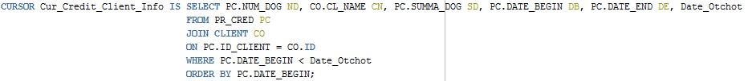
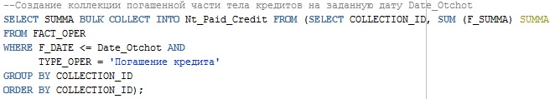
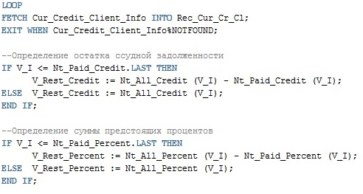
Формирование отчета о состоянии
кредитного портфеля
-----------------------------------------------------------------------------------------------------------------------------
-----------------------------------------------------------------------------------------------------------------------------
8

Slide 9
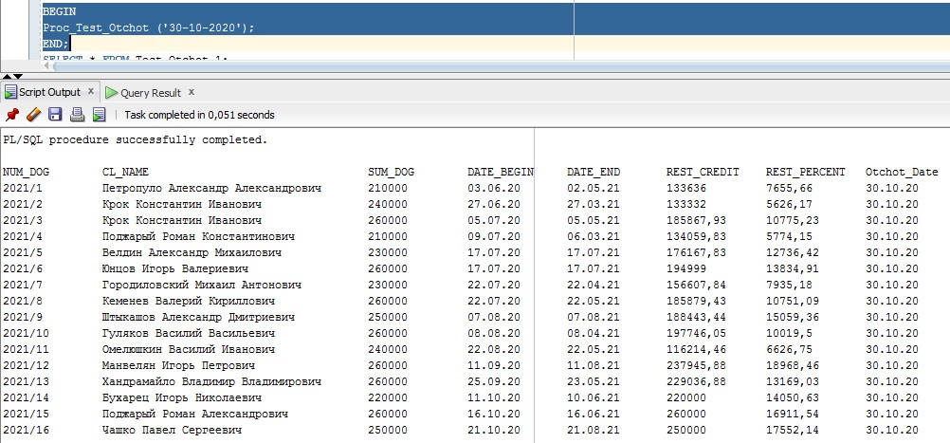
Картинка отчета, по которому можно судить о состоянии кредитного портфеля
9

Slide 10

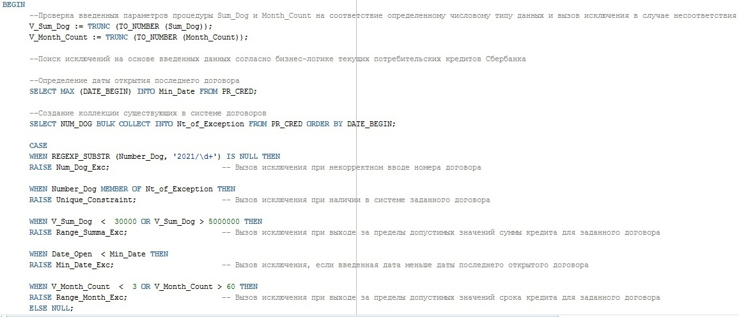
Процедура открытия нового договора и
формирования графика плановых операций
Задаваемые пользователем параметры процедуры
Блок проверок введенных данных
на пользовательские исключения
10

Slide 11
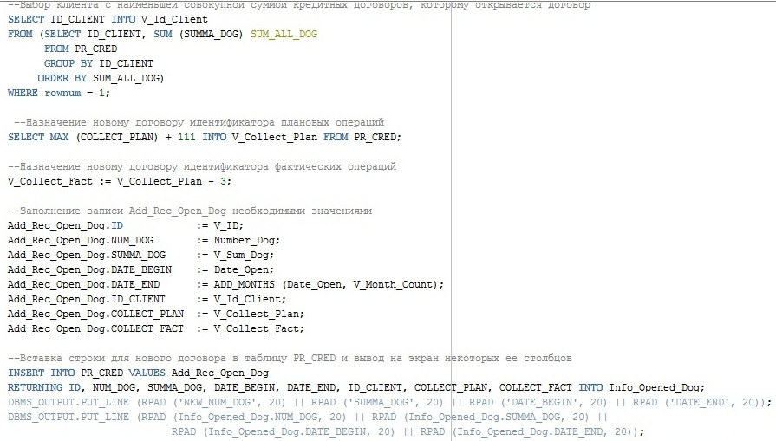
Процедура открытия нового договора и
формирования графика плановых операций
Определение атрибутов для нового договора
Формирование записи и вставка в таблицу
11

Slide 12
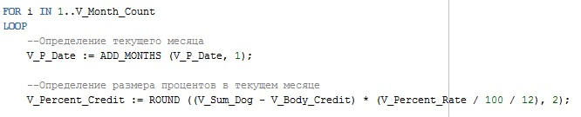
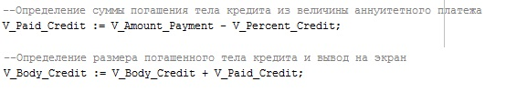
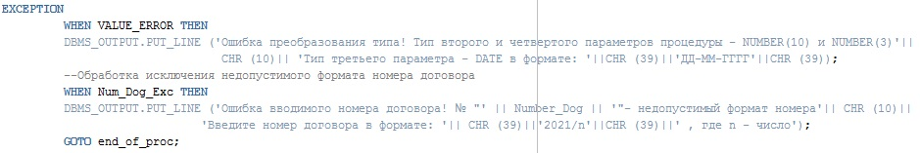
Процедура открытия нового договора и
формирования графика плановых операций
Определение значений
атрибутов для формирования графика плановых операций в цикле
-----------------------------------------------------------------------------------------------------------------------------
-----------------------------------------------------------------------------------------------------------------------------
Пример обработки исключений
12

Slide 13
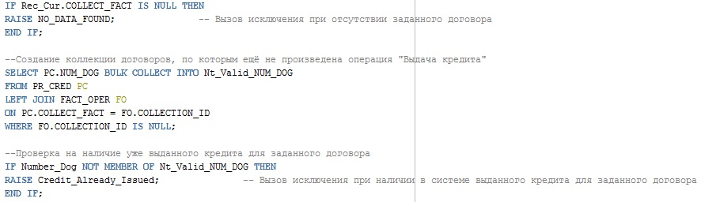
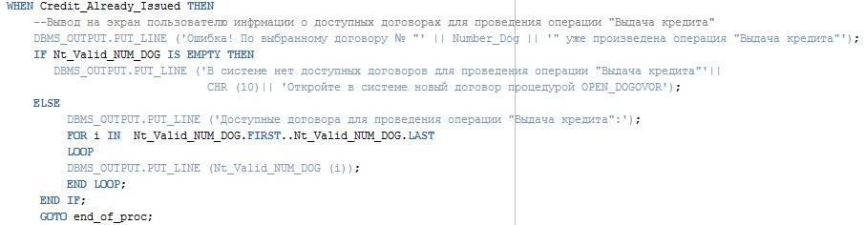
Процедура для проведения
операции «Выдача кредита»
-----------------------------------------------------------------------------------------------------------------------------
Блок проверок введенных данных
на пользовательские исключения
-----------------------------------------------------------------------------------------------------------------------------
Пример обработки исключений
13

Slide 14
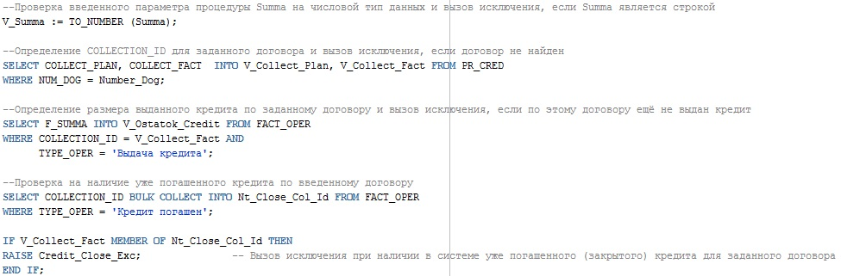
Процедура для проведения
операции «Погашение кредита»
-----------------------------------------------------------------------------------------------------------------------------
Блок проверок введенных данных
на пользовательские исключения
14

Slide 15
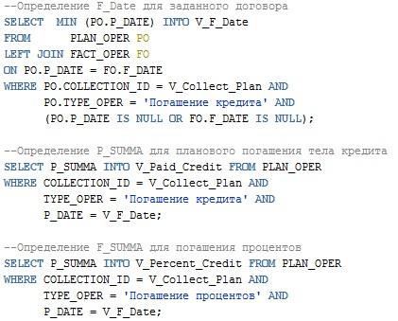
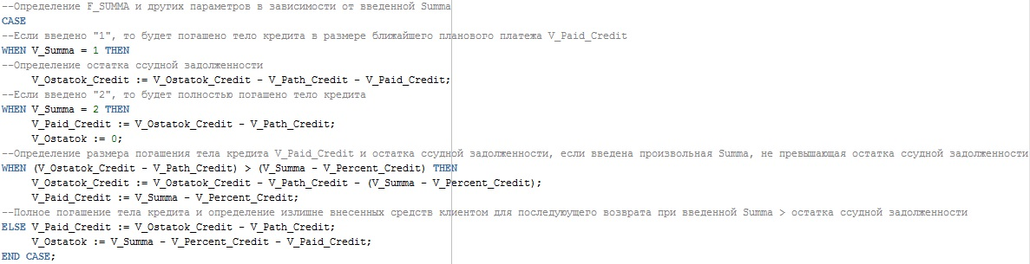
Процедура для проведения
операции «Погашение кредита»
Определение ближайшего планового платежа (тело кредита и проценты)
-----------------------------------------------------------------------------------------------------------------------------
Определение фактического размера
погашения тела кредита в зависимости
от введенной суммы
15

Slide 16
Спасибо за внимание!

